Slide 1
华人福音基督教会 c c m c
更像基督

Slide 2
更像基督
更像基督是每一個基督徒的心願
也正是教會訂為今年主題的期望
尤其在今年一開始就有這個特會
求主成全我們的心願能身體力行
每一位弟兄姊妹都向主立定志向
思想言行都能更像基督得神喜悅

Slide 3
更像基督
更像基督必須先要認識基督
作我的救主: 必須成新造的人
作主的門徒: 不住的更新改變
多結好果子: 基督在我裡面活
更像基督必須學習效法基督
更像基督必須能夠活出基督

Slide 4
認識基督
耶穌是誰?

Slide 5
耶穌是誰?
我們如何回答主的這個問題
表示我們對衪真正認識多少
決定我們如何能夠更像耶穌
主不需要我們照基督論回答
也不照從人聽來看來的回應
主要我們各人從心底裏回答

Slide 6
認識基督
認識基督的所是
認識基督的所作
認識基督的所說
認識基督的超越
認識基督的救贖
認識基督的聖潔
認識基督的慈愛
認識基督的溫柔
認識基督的降生
認識基督的代死
認識基督的復活
認識基督的得勝
認識基督的權柄
認識基督的應許
認識基督的再來
認識基督的完全
認識基督的豐富
認識基督的心腸
認識基督的謙卑
認識基督的憐憫
認識基督的榜樣
認識基督的順服
認識基督的堅忍
認識基督的使命

Slide 7
耶穌說，你們說我是誰?
西門彼得回答說，
你是基督
是永生神的兒子
耶穌對他說，西門巴約拿，你是有福的。
因為這不是屬血肉的指示你的，
乃是我在天上的父指示的。
(太 16:15-17)

Slide 8
認識基督
一、認識基督的所是
二、認識基督的超越
三、認識基督的救贖

Slide 9
耶穌是誰?
一、耶穌是基督, 是神的兒子
二、祂是全權之神
三、祂是救贖之神

Slide 10
認識基督 - 耶穌是誰?
一、認識基督的所是: 與神的關係
二、認識基督的超越: 與宇宙的關係
三、認識基督的救贖: 與我們的關係
耶穌是基督, 是神的兒子
祂是全權之神
祂是救贖之神

Slide 11
一、耶穌是基督, 是神的兒子
但記這些事、
要叫你們信耶穌是基督、是神的兒子
並且叫你們信了他、就可以因他的名得生命。
(約 20:31)
我們也知道 神的兒子已經來到、
且將智慧賜給我們、使我們認識那位真實的、
我們也在那位真實的裏面、
就是在他兒子耶穌基督裏面。
這是真神、也是永生。
(1約 5:20)

Slide 12
從來沒有人看見神
只有在父懷裏的獨生子將他表明出來
(約 1:18)
耶穌說:
我就是道路、真理、生命．
若不藉著我、
沒有人能到父那裏去。
(約 14:6)

Slide 13
二、祂是全權之神
榮美的基督七重超越
(來 1:1-3)
又早已立他為承受萬有的，
也曾藉著他創造諸世界。
他是神榮耀所發的光輝，
是神本體的真像，
常用他權能的命令托住萬有，
他洗淨了人的罪，
就坐在高天至大者的右邊。

Slide 14
三、祂是救贖之神
他也是教會全體之首。
他是元始，是從死裡首先復生的，
使他可以在凡事上居首位。
因為父喜歡叫一切的豐盛，在他裡面居住。
既然藉著他在十字架上所流的血，成就了和平，
便藉著他叫萬有，無論是地上的，天上的，
都與自己和好了。
(西 1:18-20)

Slide 15
不是道理層面的知識
也不是道德層的教訓
人們欣賞耶穌基督的博愛
可是世界卻愈來愈多仇恨
許多人來教會學習作善事
喜歡聽登山寶訓的倫理學
但卻發現完全無法作得到
甚至合乎邏輯的護教辯証
但多是理性認可無力悔改

Slide 16
在神面前沒有一個是義人
心中充滿詭詐忌恨和惡慾
除了基督的十架別無拯救
人人都有一死死後有審判
除了接受基督作生命救主
罪得赥免藉著聖靈而重生
人生在罪中也將死於罪中

Slide 17
祂是救贖之神：耶穌為我們付上了重價
因我們還軟弱的時候
基督就按所定的日期為罪人死
惟有基督在我們還作罪人的時候為我們死
神的愛就在此向我們顯明了
因為我們作仇敵的時候、
且借着神兒子的死、得與神和好
就更要因他的生得救了

Slide 18
他也是教會全體之首
一、聯於基督得著豐盛的生命
因為父喜歡叫一切的豐盛，在他裡面居住
二、藉著基督得享和好的生命
便藉著他叫萬有，
無論是地上的，天上的，都與自己和好了

Slide 19
愛子的七面救恩：
(12-22)
得基業：叫我們能與眾聖徒在光明中同得基業 12
得拯救：他救了我們脫離黑暗的權勢
得國度：把我們遷到他愛子的國裏 13
得救贖：我們在愛子裏得蒙救贖、
得赦免：罪過得以赦免 14
得復和：便藉著他叫萬有、、、都與自己和好了 20
得见神：都成了聖潔、沒有瑕疵、
無可責備、把你們引到自己面前 22

Slide 20
所有聖經和神學教材都是別人的
否則我們多看些書就更像基督了
也不是光聽一年就真的可以作到
要認識基督必須先要到祂面前來
個人親身就近祂住在衪的隱密處
一生不住成聖成長中漸漸的認識

Slide 21
認識基督決不是僅僅頭腦的知識
也不是有限的智慧聰明可以作到
有限的被造者認識無限的創造者
是因為創造者為我們預備了救恩
除非歸向創造者永遠是個失落者
賺得全世界也得不到永恆和安息

Slide 22
不要作現代的文士法利賽人
文士法利賽人最懂聖經卻不認識基督
他們敎導人聖經卻活不出聖經的要求
主耶穌嚴厲的責備他們是假冒偽善的
因為主是鑑察人肺腑心腸看人內心的
必然也知道我們到底是真的像祂不是
求主賜下恢改的心款赥罪的恩歸向祂

Slide 23
耶穌自己說的七個「我是」:
我是生命的糧 約 6:35
我是世界的光 約 8:12
我是羊的門 約 10:7, 9
我是好牧人 約 10:10,14
我是復活、生命 約 11:25
我是道路、真理、生命 約 14:6
我是真葡萄樹 約 15:1

Slide 24
耶穌是誰？
一、祂是救主
滿足我們得蒙拯救
勝過罪惡死亡審判
二、祂是生命
滿足我們永恆需求
我們得著永恆生命

Slide 25
耶穌是誰？
三、祂是真光
滿足我們智慧需求
不再活在黑暗茫然
四、祂是復活
滿足我們復活盼望
祂已復活升上高天
五、祂是基督
祂是元首萬王之王
再來之王永遠作王

Slide 26
認識基督的徒徑
親愛的弟兄阿，你們卻要
在至聖的真道上造就自己
在聖靈裡禱告
保守自己常在神的愛中
仰望我們主耶穌基督的憐憫
直到永生
猶20-21

Slide 27
在至聖的真道上造就自己
一、至聖真道是神自己默示的聖道 二、基督耶穌道成了肉身住在人間 三、是建立在整本聖經整全真理上 四、主的道要憑信心照著去遵行的
五、神的真道是活潑的又有功效的 六、這真道能建立我們並承受基業 七、我們須在真道上不住生根建造

Slide 28
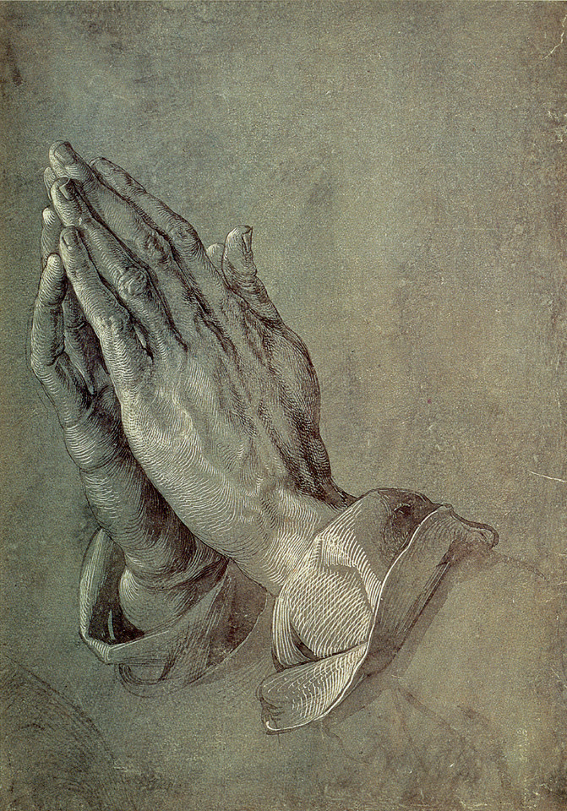
在聖靈裡禱告
聖靈使人重生成為神的兒女 聖靈按著神旨意為聖徒祈求 聖靈引導我們明白神的真理 聖靈為聖徒擔憂引聖徒歸正 聖靈常充滿住在主裡的聖徒 常在聖靈裏禱告得見主榮面 在聖靈裏禱告得更認識基督

Slide 29
保守自己常在神的愛中
既是這樣，還有甚麼說的呢？。
神若幫助我們，誰能敵擋我們呢？
神既不愛惜自己的兒子為我們眾人捨了，
豈不也把萬物和他一同白白的賜給我們麼？
誰能控告神所揀選的人呢？
有神稱他們為義了。
誰能定他們的罪呢？
有基督耶穌已經死 了，而且從死裏復活，
現今在神的右邊，也替我們祈求。
(羅 8:31-34)

Slide 30
基督已經完成救贖
我們在祂裏面已經得勝有餘了
誰能使我們與基督的愛隔絕呢？
難道是患難麼？是困苦麼？是逼迫麼？是飢餓？是赤身露體麼？是危險麼？ 是刀劍麼？
然而靠著愛我們的主，
在這一切的事上，
已經得勝有餘了。
是高處的，是低處的，是別的受造之物，
都不能叫我們與神的愛隔絕，
這愛是在我們的主基督耶穌裏的。
(羅 8:26-39)

Slide 31
五個挑戰性不能回答的問題與宣告
1、神若幫助我們、誰能敵擋我們呢?
2、神既不愛惜自己的兒子為我們眾人捨了,豈不也把萬物和他一同白白的賜給我們麼?
3、誰能控告神所揀選的人呢?
4、誰能定他們的罪呢?
5、誰能使我們與基督的愛隔絕呢?

Slide 32
仰望我們主耶穌基督的憐憫
我們既然有一位已經升入高天尊榮的大祭司、就是神的兒子耶穌、
便當持定所承認的道。
因我們的大祭司、並非不能體恤我們的軟弱．他也曾凡事受過試探、與我們一樣．
只是他沒有犯罪。
所以我們只管坦然無懼的、
來到施恩的寶座前、
為要得憐恤、蒙恩惠
作隨時的幫助。
(來 4:14-16)

Slide 33
認識那召我們的主基督
神的神能已將一切關乎生命和虔敬的事賜給我們、
皆因我們認識那用自己榮耀和美德召我們的主．
因此他已將又寶貴又極大的應許賜給我們、
叫我們既脫離世上從情慾來的敗壞、
就得與神的性情有分。
正因這緣故、你們要分外的殷勤．
有了信心、又要加上德行．
有了德行、又要加上知識．
有了知識、又要加上節制．
有了節制、又要加上忍耐．

Slide 34
應當更加殷勤的認識基督
有了忍耐、又要加上虔敬．
有了虔敬、又要加上愛弟兄的心．
有了愛弟兄的心、又要加上愛眾人的心。
你們若充充足足的有這幾樣、
就必使你們在認識我們的主耶穌基督上、
不至於閒懶不結果子了…
所以弟兄們、應當更加殷勤、使你們所蒙的恩召和揀選堅定不移．你們若行這幾樣、就永不失腳。 這樣、必叫你們豐豐富富的、
得以進入我們主救主耶穌基督永遠的國。

Slide 35
更像基督
我們和主的關係如何
決定我們多認識基督
天天與主親密的深度
決定我們多更像基督
決定我們生命多新鮮
決定我們家庭多幸福
決定我們事奉多得力

